Slide 1
PGA
Mg. Milena Olarte

Slide 2
JUSTIFICACIÓN
Se escriben las razones por las cuales se realiza el proyecto y lo que va a obtener el estudiante como investigador inicial. Las siguientes son sugerencias para su escritura:
1. Desde el punto de vista teórico porque…
2. Desde el punto de vista práctico porque…
3. Desde el punto de vista metodológico porque…
Desde el punto de vista social porque…
5. ¿Qué aporte dará al conocimiento científico en el área de estudio?
6. ¿Qué aporte le dará al investigador desde el punto de vista personal?
7. ¿Qué aporte le dará al investigador desde el punto de vista como bachiller?
8. ¿Qué aporte dará a nuevos investigadores?

Slide 3
MARCO LEGAL
Manual Ético Pedagógico: En la página 15, trata sobre el PGA.
Constitución Nacional
Los Proyectos Escolares Ambientales (PRAE).
Objetivos del Desarrollo Sostenible. Escoger de acuerdo con su proyecto.
Otras leyes y decretos relacionados con su tema.

Slide 4


Slide 5
MARCO FILOSÓFICO
Presentar una síntesis de los siguientes autores que encuentran en el Manual Ético Pedagógico:
-Modelo Pedagógico Institucional, (PEDAGÓGICO, COGNITIVO, SOCIAL Y HUMANISTA, PECOSOH) en donde referencian a:
David Ausubel
Lev Vygotsky
Jean Piaget
Reuven Feuerstein
San Francisco de Asís.

Slide 6
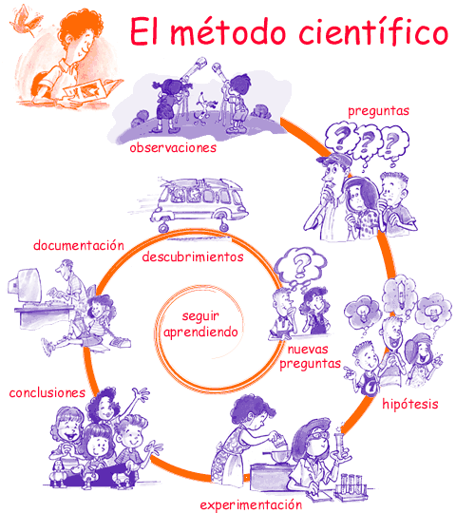
METODOLOGÍA: EL MÉTODO CIENTÍFICO

Slide 7
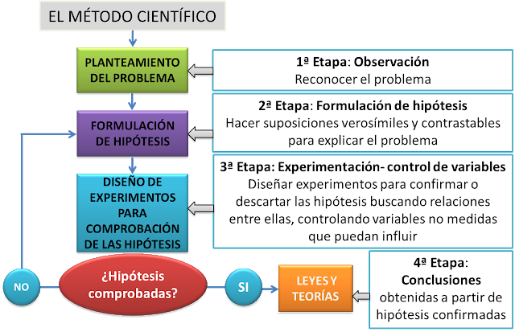

Slide 8
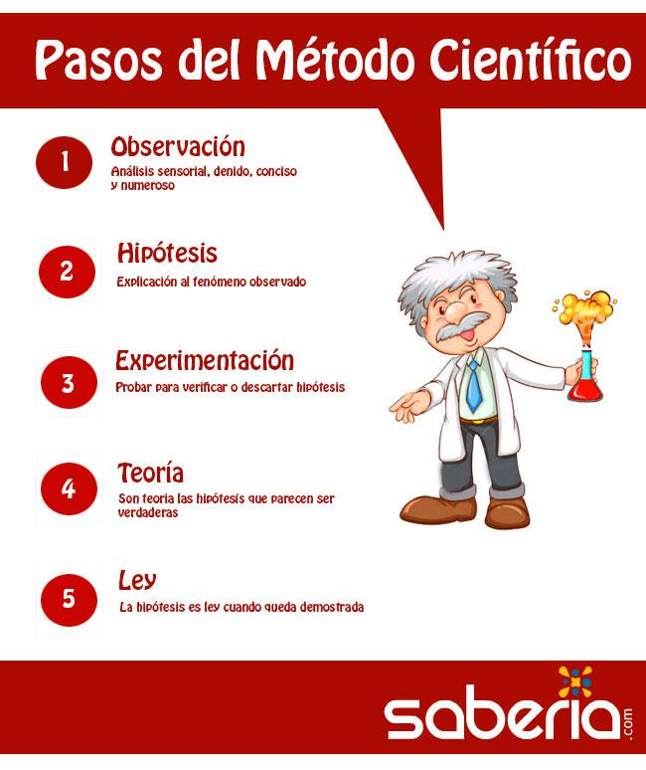

Slide 9
